Slide 1
Moneyball 2.0: Ливерпуль и ПСЖ
Тот же DSS трансферного окна для клубов с другими целями и бюджетами
HW5 · Cognitive technology & DSS · данные FIFA 15–23, момент решения — сентябрь 2022

Slide 2
Клуб — параметр: меняется цель, бюджет и ориентир
Брентфорд
Ливерпуль
ПСЖ
Пайплайн
базовый кейс · еврокубки
цель: титул
цель: Лига чемпионов
один и тот же
€60M
€150M
€200M
1 профиль
€200k/нед новых зарплат
ориентир: 6-й клуб АПЛ
€1.0M/нед новых зарплат
ориентир: лучший соперник
в АПЛ (Ман Сити)
€1.5M/нед новых зарплат
ориентир: 3-й клуб топ-5 лиг
(в Лиге 1 сравнивать не с кем)
config.CLUBS
run_pipeline.py --club psg
выбор клуба в DSS
Стиль, потребности, кандидаты и план пересчитываются под каждый клуб: модели роста и риска общие
Бюджеты и цели — допущения; все они вынесены в профиль клуба и слайдеры DSS.

Slide 3
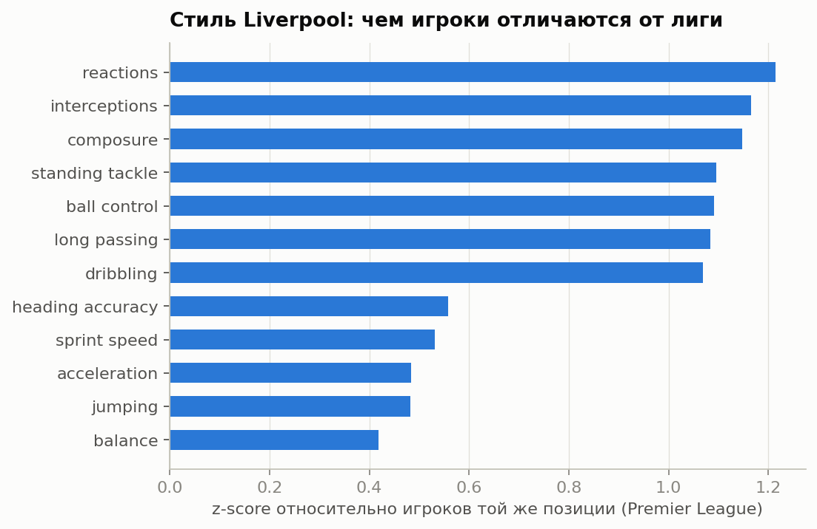
Ливерпуль — реакция, перехваты, хладнокровие
Стиль по данным: z-оценки атрибутов внутри позиции против клубов АПЛ.
Сильнее всего выделяются: реакция (+1.21), перехваты (+1.16), хладнокровие (+1.15), отбор (+1.10) — портрет прессинга Клоппа.
Меньше всего отрыв: ускорение, прыжок, баланс.
Веса ролей сдвигаются к сильным атрибутам — кандидатов оцениваем под стиль клуба.

Slide 4
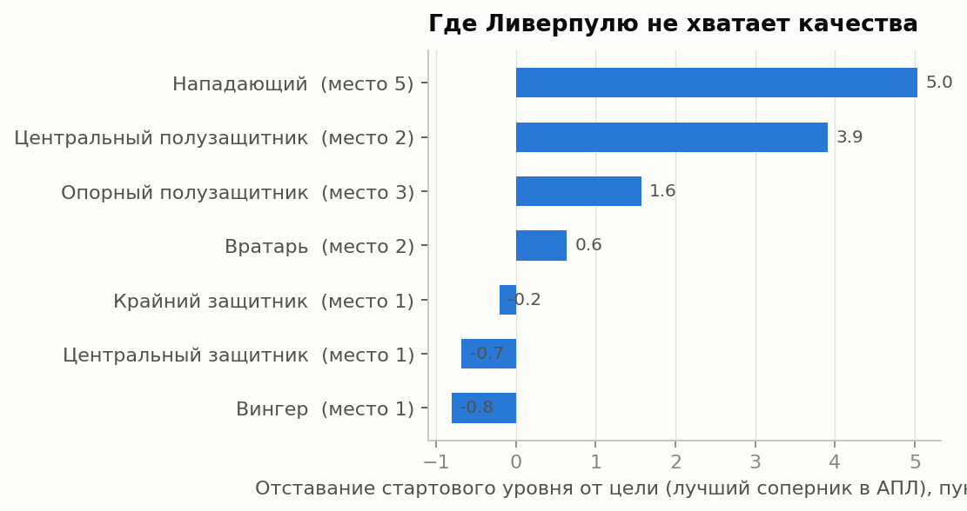
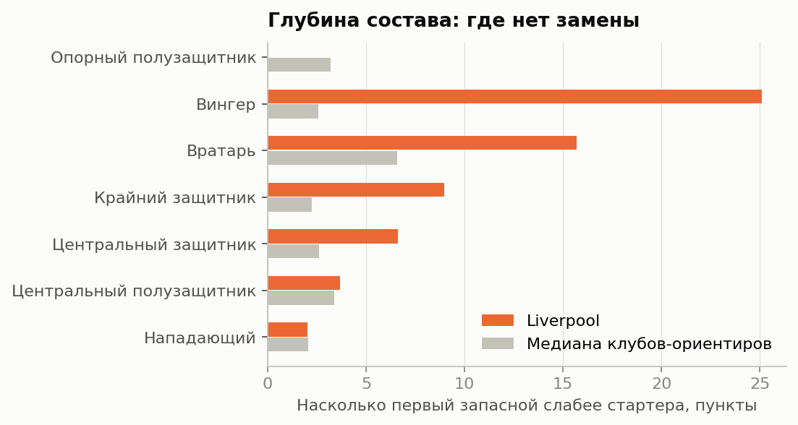
Ливерпуль: дыры в ST, CM, DM — и слабая замена
Отставание от лучшего соперника: ST −5.0 (5-е место в АПЛ), CM −3.9, DM −1.6.
Глубина: вингер −25 при замене, вратарь −15.7, второго опорного нет вообще.

Slide 5
Ливерпуль: 3 покупки за €145.6M, +11.1 к составу
A. Elanga
A. Davies
R. De Paul
Продать
W · 20 · Man United
FB · 21 · Bayern
CM · 28 · Atlético
резервисты
€12.4M
€78.7M
€54.6M
€74.6M
наследник Салаха (30 лет,
контракт до 2023)
прогноз +1.8, риск 6%
fit 99.8-й перцентиль
+3.6 к флангу
перепродажа +€6M
закрывает главную дыру CM
+1.7, риск спада 23%
при 80% — Беллингем
Гомес, Артур, Окслейд-
Чемберлен, Филлипс
не продлевать: Милнер
решить: Салах, Фирмино
Звёзды для ST и CM стоят €100M+ и дают +1–4: без правила «закрыть главную дыру» MILP брал бы одних дублёров
Новые зарплаты €245k/нед из лимита €1.0M. Цена = оценка FIFA × 1.3 — допущение.

Slide 6
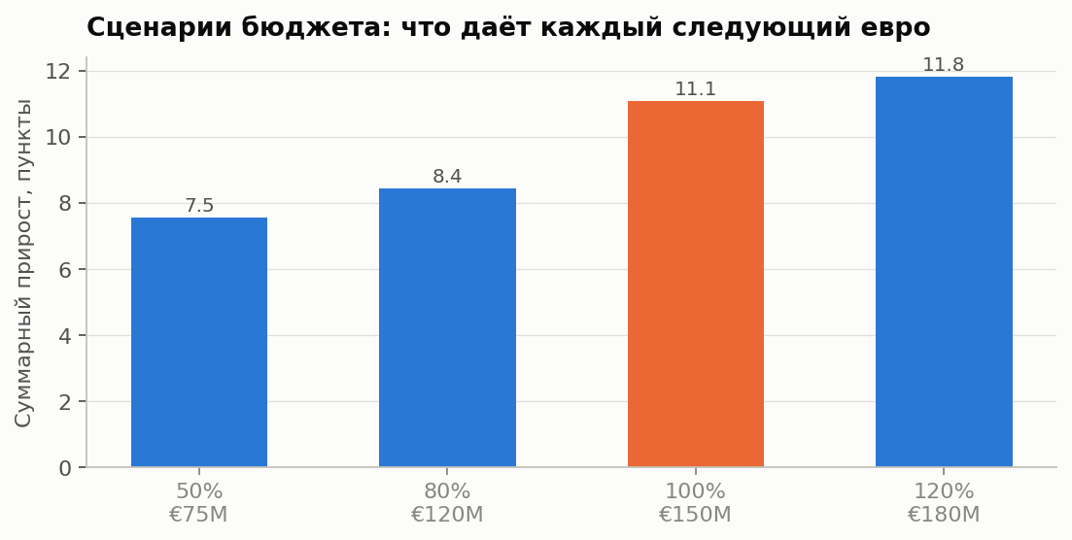
Ливерпуль: центр поля закрыт при любом бюджете
Центр поля есть во всех сценариях: Де Пауль (50%, 100%) или Беллингем (80%, 120%).
Молодой вингер (Эланга или Ансу Фати) — во всех сценариях: дёшев и растёт.
Нападающий не покупается ни при каком бюджете: Кейн за €137M даёт только +3.6.
Вывод для директора: деньги — в центр поля и наследника Салаха, а не в звезду ST.

Slide 7
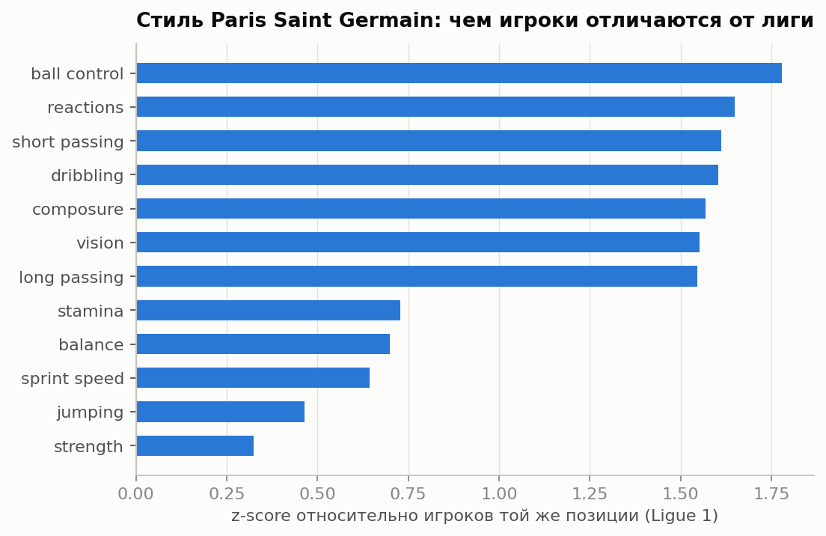
ПСЖ — техника: контроль, реакция, пас, дриблинг
Стиль по данным: z-оценки внутри позиции против клубов Лиги 1.
Сильнее всего: контроль мяча (+1.78), реакция (+1.65), короткий пас (+1.61), дриблинг (+1.60).
Меньше всего отрыв: скорость, прыжок, сила.
Значит, опорный должен быть техничным: Тонали подходит на 99.5-й перцентиль.

Slide 8
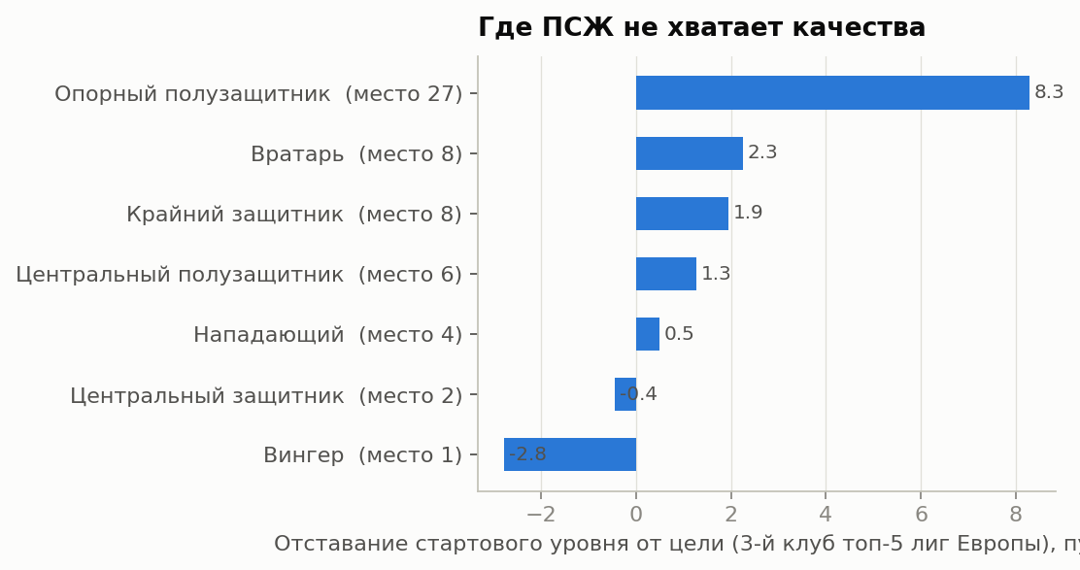
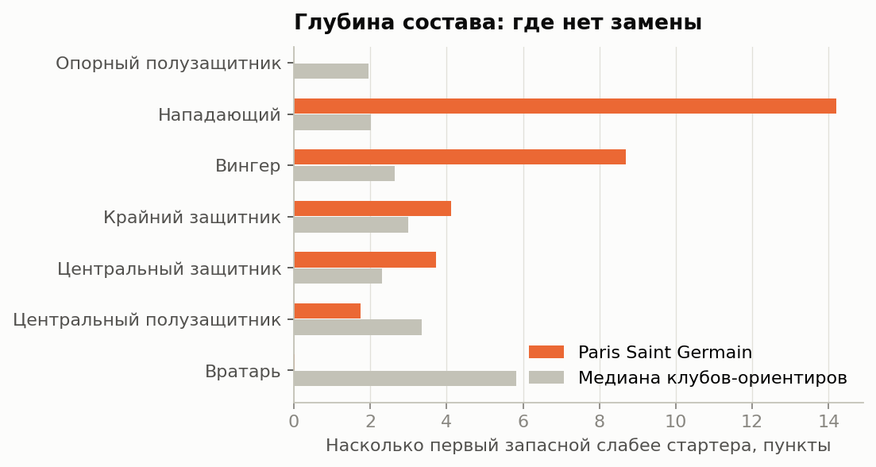
ПСЖ: одна явная дыра — опорная зона
Отставание от 3-го клуба топ-5 лиг: DM −8.3 (27-е место среди клубов топ-5 лиг), GK −2.3, FB −1.9.
Глубина: нападающий −14.2 при замене (за Мбаппе никого), вингер −8.7.

Slide 9
ПСЖ: 3 покупки за €194.4M, +11.2 к составу
S. Tonali
A. Davies
G. Laborde
Продать
DM · 22 · Milan
FB · 21 · Bayern
ST · 28 · Nice
резервисты
€81.3M
€78.7M
€34.5M
€50.5M
главная дыра: +5.6
fit 99.5-й перцентиль
выбран при любом бюджете
+3.4 к флангу
риск спада 10%
перепродажа +€6M
дублёр Мбаппе
без него провал −14
риск спада 28%
Рико, Бернат, Санчеш
не продлевать: Месси (35),
Рамос (36)
Опорная зона — единственная серьёзная дыра; остальное — глубина и фланг
Новые зарплаты €196k/нед из лимита €1.5M. Цена = оценка FIFA × 1.3 — допущение.

Slide 10
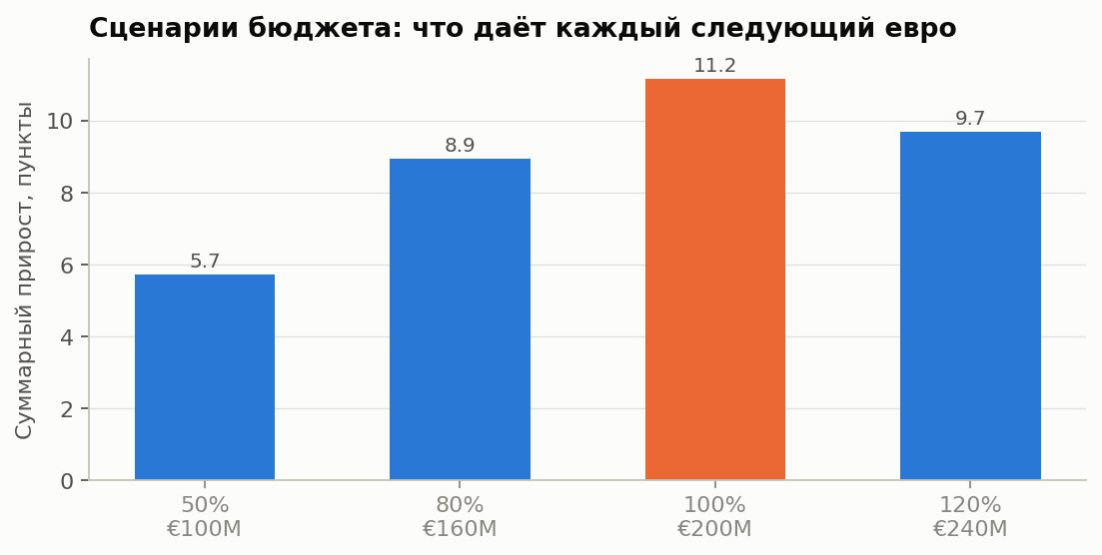
ПСЖ: Тонали — ядро плана при любом бюджете
Тонали выбирается во всех сценариях от 50% до 120% бюджета.
Дэвис появляется с 80% бюджета.
Дублёр нападающего (Адейеми или Лаборд) — почти всегда: без Мбаппе провал −14.
Вратаря не покупаем: отставание всего 2.3, Доннарумма и так в топ-10.

Slide 11
Ливерпуль и ПСЖ: тот же пайплайн, другие цели
Брентфорд
Ливерпуль
ПСЖ
Проверка
цель: 6-й клуб АПЛ
цель: лучший соперник АПЛ
цель: 3-й клуб топ-5 лиг
на новых клубах
€3.9M
€13.1M
€17.4M
3 ошибки
за пункт прироста
€55.9M → +14.2
молодёжь с ростом
за пункт прироста
€145.6M → +11.1
Де Пауль, Дэвис, Эланга
за пункт прироста
€194.4M → +11.2
Тонали: DM — 27-е место
одноимённые клубы (Liverpool URU)
запасной GK за €45M
топ-клуб брал одних дублёров
Чем сильнее клуб, тем дороже каждый пункт: бедному — молодёжь с ростом, богатому — звёзды
Ретро: Ливерпуль-2023 перестроил центр поля; ПСЖ-2023 купил опорного (Угарте), Месси ушёл. Клуб выбирается в DSS.

Slide 12
Что дал перенос на новые клубы
Нашли и исправили
Ограничения
• Ловушка №8: «Liverpool» из Уругвая попадал в состав — развели одноимённые клубы
• Запасной вратарь за €45M — вес глубины GK снижен с 0.5 до 0.15
• Топ-клуб покупал только дублёров — правило «≥ 1 покупка в главных дырах»
• На план Брентфорда правки не повлияли
• Дэвис в обоих планах: правило доступности не знает, что «Бавария» не продаёт ключевых игроков равным
• Цена = FIFA × 1.3; реальные топ-трансферы дороже
• Бюджеты и цели клубов — допущения
• Ретро (сверить): Ливерпуль-2023 перестроил центр поля, ПСЖ купил опорного Угарте, Месси ушёл

Slide 13
Ливерпулю — центр поля и наследник Салаха; ПСЖ — Тонали в опорную зону
Чем сильнее клуб, тем дороже пункт прироста: €4M → €13M → €17M
Код и DSS: github.com/Dias8777/moneyball-dss

